Slide 1
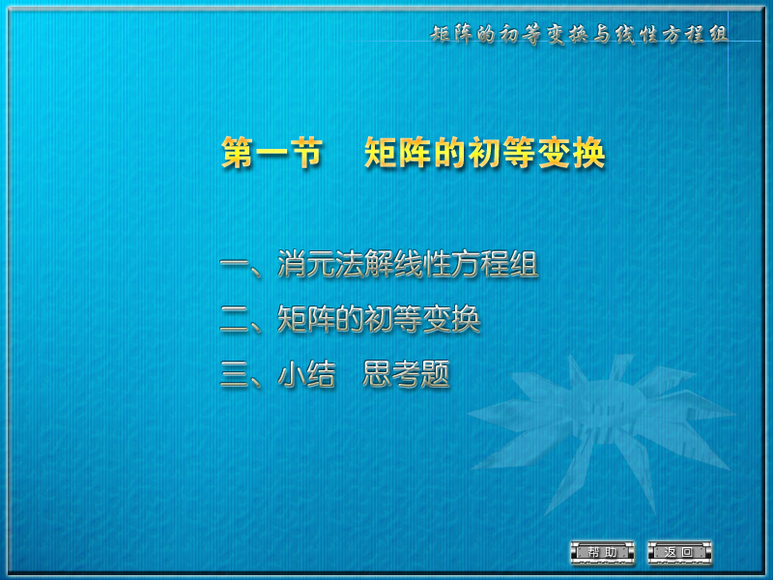

Slide 2
一、矩阵的初等变换
引例：求解线性方程组
①
②
③
④

Slide 3
①
②
③
④
①
②
③÷2
①
②
③
④

Slide 4
①
②
③
④
②－③
③－2×①
④－3×①
①
②
③
④

Slide 5
①
②
③
④
② ÷2
③＋5×②
④－3×②
①
②
③
④

Slide 6
①
②
③
④
③
④
④－2×③
①
②
③
④

Slide 7
①
②
③
恒等式
④
取 x₃ 为自由变量，则
令 x₃ = c ，则

Slide 8
三种变换：
交换方程的次序，记作 ；
i
j
以非零常数 k 乘某个方程，记作 ；
×k
i
一个方程加上另一个方程的 k 倍，记作 .
i
＋k
j
结论：
由于对原线性方程组施行的变换是可逆变换，因此变换前后的方程组同解.
在上述变换过程中，实际上只对方程组的系数和常数进行运算，未知数并未参与运算．
其逆变换是：
i
j
i
j
×k
÷k
i
i
i
+k
j
i
－k
j

Slide 9
定义：下列三种变换称为矩阵的初等行变换：
对调两行，记作 ；
以非零常数 k 乘某一行的所有元素，记作 ；
某一行加上另一行的 k 倍，记作 .
其逆变换是：
初等行变换
初等变换
初等列变换
把定义中的“行”换成“列”，就得到矩阵的初等列变换的定义．
矩阵的初等行变换与初等列变换统称为初等变换．

Slide 10
增广矩阵
结论：
对原线性方程组施行的变换可以转化为对增广矩阵的变换.

Slide 11
①
②
③
④
①
②
③÷2
①
②
③
④

Slide 12
①
②
③
④
②－③
③－2×①
④－3×①
①
②
③
④

Slide 13
①
②
③
④
② ÷2
③＋5×②
④－3×②
①
②
③
④

Slide 14
①
②
③
④
③
④
④－2×③
①
②
③
④

Slide 15
①
②
③
④

Slide 16
B₅ 对应方程组为
令 x₃ = c ，则

Slide 17
备注
带有运算符的矩阵运算，用“ = ”．例如：
矩阵加法 ＋
数乘矩阵、矩阵乘法 ×
矩阵的转置 T（上标）
方阵的行列式 |∙|
不带运算符的矩阵运算，用“～”．例如：
初等行变换
初等列变换

Slide 18
二、矩阵之间的等价关系
行等价，记作
有限次初等行变换
有限次初等列变换
列等价，记作

Slide 19
矩阵 A 与矩阵 B 等价，记作
有限次初等变换
矩阵之间的等价关系具有下列性质：
反身性 ；
对称性 若 ，则 ；
传递性 若 ，则 ．

Slide 20
行阶梯形矩阵：
可画出一条阶梯线，线的下方全为零；
每个台阶只有一行；
阶梯线的竖线后面是非零行的第一个非零元素.
行最简形矩阵：
非零行的第一个非零元为1;
这些非零元所在的列的其它元素都为零.

Slide 21
行最简形矩阵：
非零行的第一个非零元为1;
这些非零元所在的列的其它元素都为零.
标准形矩阵：
左上角是一个单位矩阵，其它元素全为零.

Slide 22
注意：行最简形矩阵是由方程组唯一确定的，行阶梯形矩阵的行数也是由方程组唯一确定的．
行最简形矩阵再经过初等列变换，可化成标准形．

Slide 23
标准形矩阵由m、n、r三个参
数完全确定，其中 r 就是行阶
梯形矩阵中非零行的行数.
三者之间的包含关系
行阶梯形矩阵
行最简形矩阵
标准形矩阵

Slide 24
结论
任何矩阵
有限次初等行变换
行阶梯形矩阵
有限次初等行变换
行最简形矩阵
有限次初等变换
有限次初等列变换
标准形矩阵

Slide 25
三、初等变换与矩阵乘法的关系
定义：由单位矩阵 E 经过一次初等变换得到的矩阵称为
初等矩阵.
三种初等变换对应着三种初等矩阵.
对调单位阵的两行（列）；
(2)以常数 k≠0 乘单位阵的某一 行（列）；
(3)以 k 乘单位阵单位阵的某一 行（列）加到另一 行（列） ．

Slide 26
(1) 对调单位阵的第 i, j 行（列），
记作 E_{m}( i, j )．
记作 E₅(3, 5)

Slide 27
(2)以常数 k≠0 乘单位阵第 i 行（列），
记作 E_{m}(i(k))．
记作 E₅(3(5))

Slide 28
(3)以 k 乘单位阵第 j 行加到第 i 行,
记作 E_{m}(ij(k))．
两种理解！
记作 E₅(35(k))
以 k 乘单位阵第 i 列加到第 j 列．
?

Slide 31
结论
把矩阵A的第 i 行与第 j 行对调，即 .
把矩阵A的第 i 列与第 j 列对调，即 .
以非零常数 k 乘矩阵A的第 i 行，即 .
以非零常数 k 乘矩阵A的第 i 列，即 .
把矩阵A第 j 行的 k 倍加到第 i 行，即 .
把矩阵A第 i 列的 k 倍加到第 j 列，即 .

Slide 32
口诀：左行右列.
性质1 设A是一个 m×n 矩阵，
对 A 施行一次初等行变换，相当于在 A 的左边乘以相应的 m 阶初等矩阵；
对 A 施行一次初等列变换，相当于在 A 的右边乘以相应的 n 阶初等矩阵.

Slide 33
初等变换
初等矩阵
初等变换的逆变换
?

Slide 35
因为“对于n 阶方阵A、B，如果AB = E，那么A、B都是
可逆矩阵，并且它们互为逆矩阵”，
所以 ．
一般地， ．

Slide 36
因为“对于n 阶方阵A、B，如果AB = E，那么A、B都是
可逆矩阵，并且它们互为逆矩阵”，
?
所以 ．
一般地， ．

Slide 37
因为“对于n 阶方阵A、B，如果AB = E，那么A、B都是
可逆矩阵，并且它们互为逆矩阵”，
?
所以 ．
一般地， ．

Slide 38
初等变换
初等矩阵
?
初等变换的逆变换
初等矩阵的逆矩阵
初等矩阵的逆矩阵是：

Slide 39
性质2 方阵A可逆的充要条件是存在有限个初等矩阵P₁, P₂, …, P_{l}，使 A = P₁ P₂ …, P_{l} ．
这表明，可逆矩阵的标准形矩阵是单位阵. 其实，可逆矩阵的行最简形矩阵也是单位阵．
推论1 方阵 A 可逆的充要条件是 .
推论2 方阵 A 与 B 等价的充要条件是存在 m 阶可逆矩阵 P 及 n 阶可逆矩阵 Q ，使 PAQ = B .

Slide 40
四、初等变换的应用

Slide 41
例１
解

Slide 43
即
初等行变换

Slide 44
例２
解

Slide 47
列变换
行变换

Slide 48
三、小结
1.初等行(列)变换
初等变换的逆变换仍为初等变换, 且变换类型相同．
2.
初等变换
3.矩阵等价具有的性质

Slide 49
思考题
已知四元齐次方程组 及另一
四元齐次方程组 的通解为

Slide 50
思考题解答
解

Slide 51
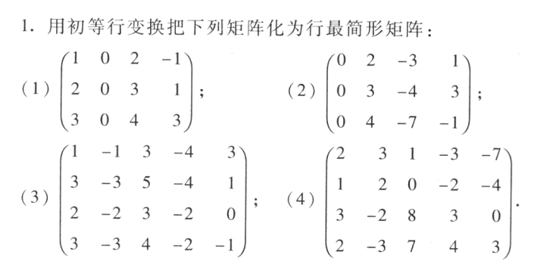
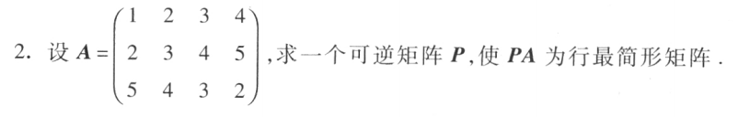
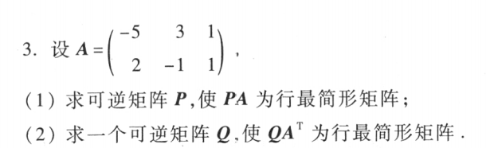

Slide 52
